Slide 1

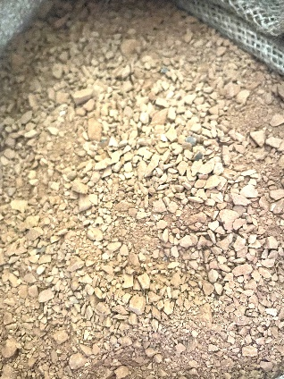
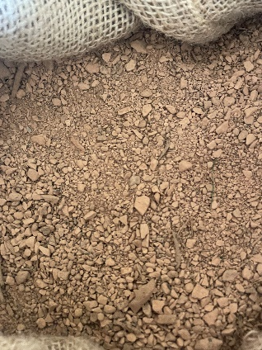
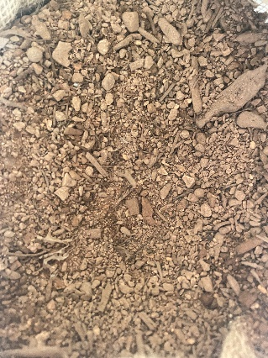
Substrat pour végétalisation urbaine - Origine 100% VD
Mat. minérale: 100% Mat. organique: 0%
Commande minimum selon devis
Substrat pour végétalisation urbaine - Origine 100% VD
Mat. minérale: 85% Mat. organique: 15%
Commande minimum selon devis
Substrat pour végétalisation urbaine - Origine 100% VD
Mat. minérale: 70% Mat. organique: 30%
Commande minimum selon devis

